Slide 1


핸드폰아 어디있니
스크립트 언어 텀프로젝트 중간발표
2015184013 서채원

Slide 2
Project 주차별 계획
주차 | 계획 | 세부 계획 | 시행
1주 (4.30~5.9) | 파이썬 모듈, OpenAPI 조사 응용 앱 개발 예시 조사 | Xml 모듈 조사 국가공공데이터 포털 활용사례조사 | ○
2주 (5.5~5.11) | 기획발표5/9,
3주 (5.12~5.18) | OpenAPI 연동 구현 | 국가공공데이터포털 OpenAPI 활용 | ○
4주 (5.19~5.25) | 다양한 검색 기능 구현 | 휴대폰 (기종, 습득지역, 기간 ) 정보 검색, 습득 장소, 보관 경찰서, 이미지 정보제공 | ○
5주 (5.26~6.1) | 중간 시연 발표5/31
6주 (6.2~6.8) | tkinter GUI 구현 다양한 통계 기능 구현 | 기종별, 지역별, 통계 작성 추출 | △
7주 (6.9~6.15) | 지메일, 데이터베이스, 사진 구현 | 이메일, 데이터베이스, 사진 기능 구현
8주 (6.16~6.22) | 배포파일작성 최종구현 발표 6/4 | 최종 시연 발표
역할분담 : 서채원 혼자

Slide 3
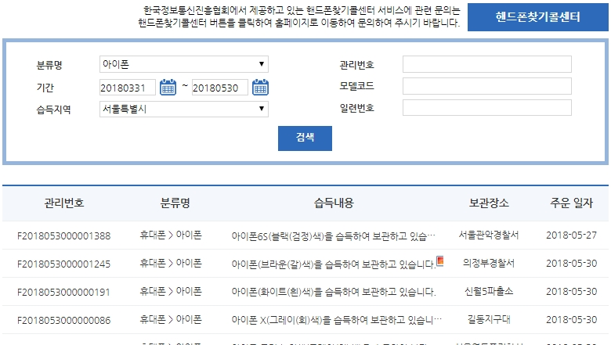
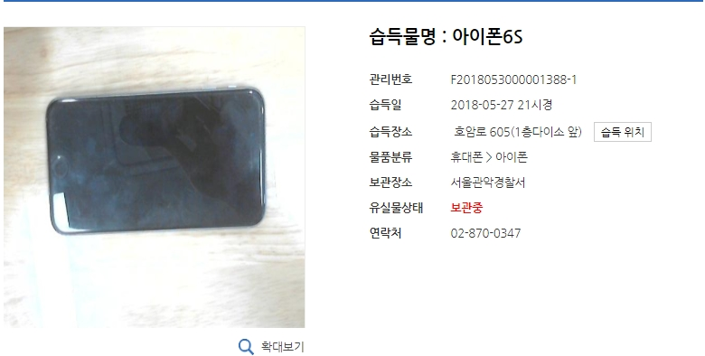
참고
경찰청 핸드폰 유실물 센터

Slide 4
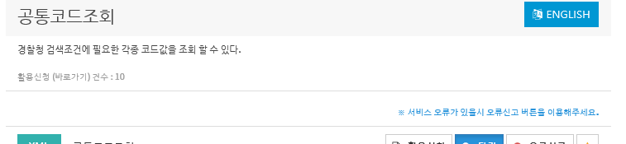
구현 현황
Open API 연동
브랜드, 기간, 색상 검색
지역 검색은 요청변수에 있는 지역코드를 알수 없어서 아직 X
경찰청 Open API 검색조건에 필요한 각종 코드값을 알수 있는 Open API가 있었음.
활용 신청 대기중..

Slide 5
핸드폰 종류별, 습득 지역별, 기간별 정보 조회 오퍼레이션
핸드폰 상세 정보 조회 오퍼레이션
요청변수
응답메세지
요청변수
응답메세지
하위물품분류코드
색상코드
습득일자_start
습득일자_end
지역구분코드
페이지 번호
목록 건수
일련번호
관리ID
습득순번
물품분류명
색상명
물품명
게시제목
핸드폰모델코드
핸드폰일련번호
습득물 사진 이미지명
보관장소
습득일자
관리ID
습득순번
물품명
관리ID
습득순번
핸드폰모델코드
핸드폰일련번호
습득물 사진 이미지명
습득일자
습득시간
습득장소
물품분류명
보관장소
보관상태명
습득물보관기관구분명
기관아이디
전화번호
특이사항
리스트를 클릭하면
요청변수로 적용
사용자 검색입력
리스트 표시
상세내용 표시

Slide 6
UI 계획
핸드폰아 어디있니~?
기간
~
지역
20151010
20151011
서울특별시
검색
브랜드 :
색상 :
삼성
검정
모델명
갤럭시S8
습득내용 보관장소
△
이미지
갤럭시S4(블랙(검정)색)을 습득하여 보관하고 있습니다.
관리 ID :
물품명 :
습득일자 :
습득장소:
보관장소 :
▽
←
1/2
보관장소 지도
E-MAIL
→

